Slide 1

AJAX

Slide 2
Ajax
Ajax signifie asynchronous JavaScript and XML, cette technologie permet d’établir des communications avec des serveurs de manière asynchrone
L’Ajax permet donc la récupération de donnée sur des serveurs en temps réel
La récupération des données se fait sans que la page ne se recharge ou que l’utilisateur ne le voit
On peut donc modifier en temps réel les données sur une page avec des données récupérées sur un serveur distant
Faire des requêtes AJAX toutes les 5 minutes vers une api météo afin que la météo présente sur le site s’actualise à chaque requête.

Slide 3
Les API publiques
Une API dite publique c’est une API qui va mettre ses données à disposition de tous les utilisateurs qui le souhaitent, contrairement aux API privées qui limitent leurs usages.
Les API proposent différents niveaux de sécurité, et donc différents modes d’authentification dont l’Oauth2 que vous allez découvrir aujourd’hui.

Slide 4
Les différentes façon de faire une requête AJAX:
fetch est une interface Javascript pour la manipulation de requêtes et de réponses HTTP, sa publication est récente et elle n’est donc pas supportée par tous les navigateurs.
axios est un module npm qui permet à des applications Javascript d’effectuer des requêtes HTTP et de recevoir une réponse.
XMLHttpRequest (XHR) permet d’interagir avec des serveurs et donc de faire des requêtes HTTP, c'est l'ancienne version de fetch.
Jquery est une librairie Javascript qui propose une encapsulation de la XHR, permettant de faire des requêtes HTTP et de recevoir une réponse.
Toutes ces méthodes permettent de faire de l’Ajax et permettent donc de faire des requêtes HTTP sans avoir besoin de recharger la page

Slide 5
Les méthodes HTTP
Les principales méthodes:
GET => Récupération de donnée contenue sur une api
POST => Ajout de donnée sur une api
PUT => Modification de donnée sur une api
DELETE => Suppression de donnée sur une api
https://developer.mozilla.org/fr/docs/Web/HTTP/M%C3%A9thode

Slide 6
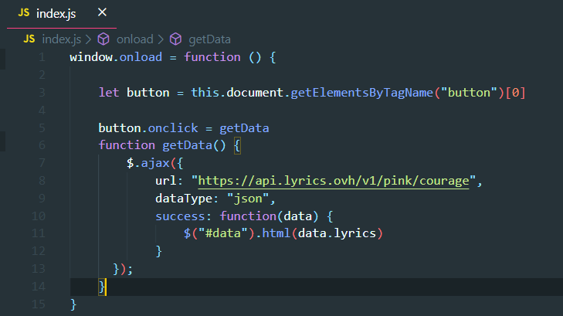
Requête GET en JQuery
On récupère l’événement click sur un bouton
Au click, une requête API est faite vers l’url: https://api.lyrics.ovh/v1/pink/courage
Une fois la requête réussie, on insère le contenu de la réponse dans une balise ayant pour id “data”

Slide 7
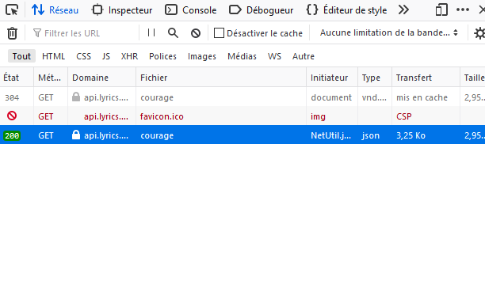
Onglet réseau
L’onglet réseau est un outil qui est disponible sur la majorité des navigateurs (Firefox, Chrome, Edge, etc …)
En appuyant sur « ctrl + shift + i » vous pourrez ouvrir la console développeur qui contient plusieurs onglets dont l’onglet réseau
Dans cet onglet on peut voir les requêtes effectuées, ainsi que:
=> Les headers de la requête
=> Les cookies de la requête (si il y en a)
=> La réponse (ce que vous renvoie le server)

Slide 8
Les codes de Retour
Principaux codes de retours:
200 => Success
400 => Bad Request
401 => Forbidden
403 => Unauthorized
404 => Not found
500 => Internal server Error
2** Succès
3** Redirection
4** Erreur client
5** Erreur Server
https://fr.wikipedia.org/wiki/Liste_des_codes_HTTP

Slide 9
POSTMAN
Postman est un logiciel qui vous permet de faire des requêtes pour tester des API.
Vous n’avez donc pas besoin d’écrire un programme en entier pour tester les requêtes qui vous intéressent.
Vous gagnez donc en temps de développement.
https://www.postman.com/downloads/

Slide 10
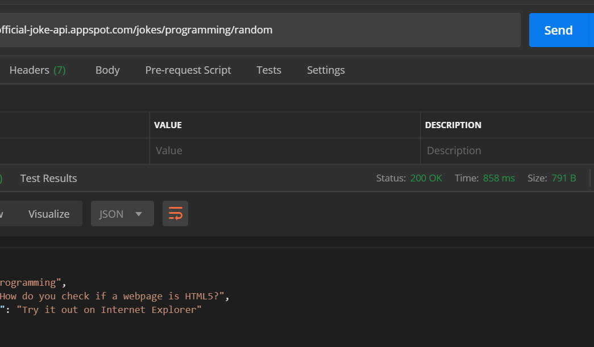
Methode GET avec Postman
Pour commencer, il faut rentrer l’url dans la barre d’adresse (la méthode par défaut est GET, écrit à gauche de la barre d’adresse), ensuite appuyer sur send.
Effectuer cette action envoie une requête à l’API, qui vous renvoie une réponse juste en dessous de la requête.
On peut donc voir le contenu de la réponse, ses headers, et son statut de retour (200 OK sur l’image)
https://www.postman.com/downloads/

Slide 11
Oauth2
L’Oauth2 est un système d’autorisation qui nécessite que le développeur enregistre son application A sur un site B
L’utilisateur de l’application A autorise donc cette dernière à utiliser ses données sur le site B.
=> C’est la même chose qui se passe quand une application vous propose de vous connecter à Facebook
Une fois que l’utilisateur accepte vous recevez un access_token unique, qui vous permet de récupérer des données relatives à l’utilisateur ayant généré l’access_token.
=> En vous connectant avec Facebook l’application aura accès à votre nom sur Facebook, c’est le même principe

Slide 12
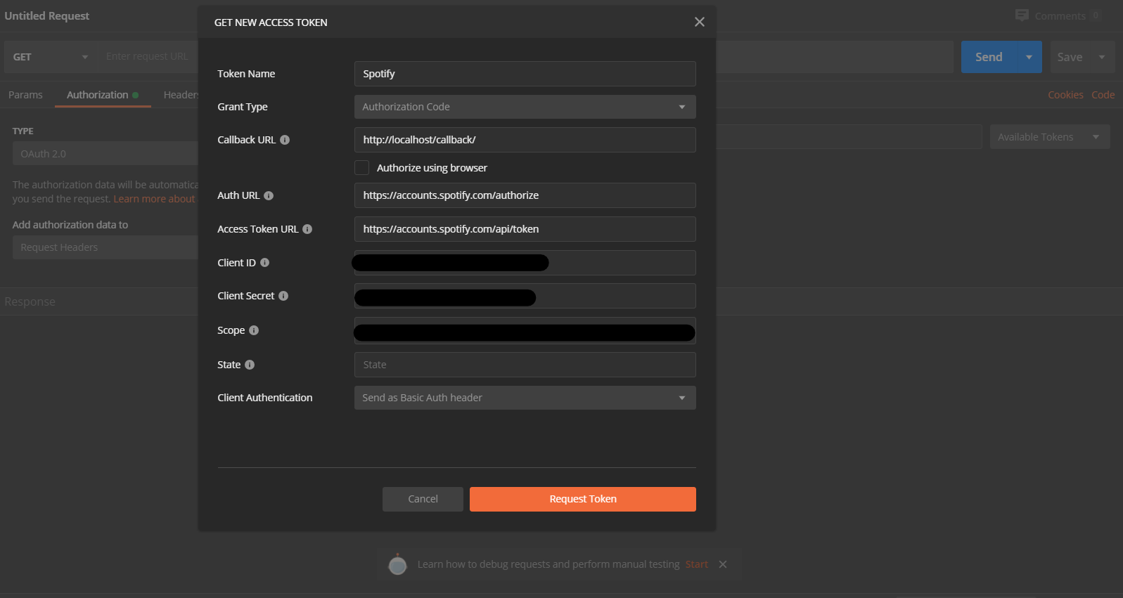
L’Oauth2 avec POSTMAN
Postman vous propose de faire l’intégralité d’une authentification Oauth2 au sein de leur application, vous n’avez qu’à remplir les champs (à droite)
Vous pourrez donc tester les requêtes spécifiques à l’Oauth2 sans en recoder une
Vous obtiendrez donc un access_token relatif à l’utilisateur avec lequel vous vous êtes connecté à la fin de cette procédure

Slide 13
Les bonnes pratiques
L’access token une fois récupéré peut être mis dans une variable globale afin d’y avoir accès facilement
L’endpoint de l’API peut être mit dans une variable globale afin de facilement changer l’adresse de l’API si nécéssaire

Slide 14
À vôtre tour
À vous de récupérer votre access token Spotify avec Postman
Une fois que vous avez votre access_token, copier et coller le en brut dans vos requêtes, le but n’est pas de recoder une authentication Oauth2 aujourd’hui :)
https://developer.spotify.com/documentation/web-api/quick-start/

